Slide 1
투네이션
스트리밍 서비스
신규 개발자 전달 문서
국내사업본부

Slide 2
Version | 변경일 | 변경내용 | 작성자
0.01 | 2026-09-17 | 최초 작성

Slide 3
화면 구성안 상세

Slide 4
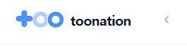
크리에이터 스튜디오 > 라이브 방송 > 방송 관리 > OFF AIR
라이브 방송 > 방송 관리 > OFF AIR
1 | 방송 상태 알림 - 방송 중이 아닐 경우 : OFF AIR - 방송 중일 경우 : ON AIR - 상태값은 서버 푸시로 즉시 갱신
2 | 미리보기 플레이어 - 방송 중이 아닐 경우 해당 메시지와 버튼 노출 - 버튼 링크 : [방송 설정] 메뉴로 현재 창 이동
3 | 방송 정보 - 5초 주기 갱신 (협의) - 상태 : 양호(녹) / 보통(노) / 불안정(주황) └ 판정 기준 : 개발팀 확인 필요 - 오프라인 시 숨기지 않고 ‘-’로 유지 - 조회 실패 항목의 경우 ‘-’로 노출
방송 설정
라이브 방송
1
OFF AIR
채팅
⚙ ⧉
방송 관리
방송 설정
방송 분석
유저A : 오늘 컨텐츠 뭐예요
스트리밍 소프트웨어를 연결하면 방송이 시작됩니다
유저B : 화질 좋아졌네요
방송 시작 · 종료는 스트리밍 소프트웨어(OBS 등)에서 가능합니다
유저C : ㅋㅋㅋㅋ
2
스트림 설정 안내
유저D : 응원합니다!
유저E : 다음 방송 언제
유저F : 👍👍
3
상태
방송 시간
동시 시청자
비트트레이
해상도
항목 | 툴팁
상태 | 서버가 판단한 현재 방송 상태입니다. 송출 프로그램의 표시와 최대 몇 초 차이가 날 수 있어요.
방송 시간 | 이번 회차가 시작된 뒤 지난 시간입니다. 일시중단 구간도 포함합니다.
동시 시청자 | 지금 이 방송을 보고 있는 동시 시청자 수입니다. 중복 접속은 제외되었습니다.
비트트레이 | 서버가 실제로 수신한 초당 데이터량(kbps)입니다. 송출 프로그램이 보내는 설정값이 아니라 도착한 값입니다.
해상도 | 수신한 영상 원본의 해상도입니다. 시청자는 화질 단계에 따라 더 낮은 값으로 볼 수 있어요.
?
?
?
?
?
-
-
-
-
-
수신한 영상 원본의 해상도입니다. 시청자는 화질 단계에 따라 더 낮은 값으로 볼 수 있어요.
채팅 구성안 참조
제목
팬텀하츠의 라이브 방송
17/80
카테고리
선택
▼
태그
최대 15자, 공백 및 특수 문자 불가
추가
0/10
썸네일
+
업로드
등록하지 않으면 방송 중인 화면으로 썸네일이 노출됩니다.
연령 제한
● 전체 이용가 ○ 19세 이상으로 제한합니다.
공개 상태
● 공개 ○ 비공개
채팅 사용
● 사용 ○ 사용 안 함
저장하기
채팅 입력...

Slide 5
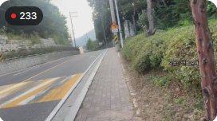
방송 관리 화면 분기
상태별 화면 분기
1
오프라인
2
라이브
OFF AIR
ON AIR
스트리밍 소프트웨어를 연결하면 방송이 시작됩니다
방송 시작 · 종료는 스트리밍 소프트웨어(OBS 등)에서 가능합니다
스트림 설정 안내
상태
방송 시간
동시 시청자
비트트레이
해상도
상태
방송 시간
동시 시청자
비트트레이
해상도
?
?
?
?
?
?
?
?
?
?
-
-
-
-
-
양호
00:01:11
000
6000
1080
3
방송 중 네트워크 끊긴 상태
4
제재 상태
ON AIR
⚠ 채널이 정지되었습니다
오프라인 상태입니다.
인터넷 연결를 확인하고 다시 시도해 보세요.
채널 정지 중에는 사용할 수 없습니다
상태
방송 시간
동시 시청자
비트트레이
해상도
상태
방송 시간
동시 시청자
비트트레이
해상도
?
?
?
?
?
?
?
?
?
?
불안정
00:01:11
000
6000
1080
-
-
-
-
-
상태 | 기준
양호
보통
불안정
※ 기준은 개발팀 확인 필요

Slide 6


크리에이터 스튜디오 > 라이브 방송 > 방송 관리 > ON AIR
라이브 방송 > 방송 관리 > ON AIR
1 | 제목 - 최대 80자 (초과 입력 차단) - 디폴트 제목 ① 직전 방송 제목 ② 없으면 채널명 + “의 라이브 방송“ ③ 미입력시 채널명 + “의 라이브 방송“ - 필터링 시스템 연동 └ 블랙리스트 포함시 입력창 하단에 붉은 폰트로 “부적절한 표현이 포함되어 있습니다.”
2 | 카테고리 - 사업팀과 협의 필요
3 | 태그 - Enter 또는 쉼표로 생성 - ✕ 버튼으로 개별 삭제 - 최대 10개, 개당 최대 15자 - 10개 이상 등록 시 비활성화 - 중복 불가 └ 동일 태그 입력 시 ＂이미 추가된 태그입니다＂ - 필터링 시스템 연동 └ 블랙리스트 포함시 입력창 하단에 붉은 폰트로 “부적절한 표현이 포함되어 있습니다.”
4 | 썸네일 - 규격 초과 시 "5MB 이하 JPG · PNG 파일만 업로드할 수 있습니다" - 업로드 후 미리보기 썸네일과 [변경] [삭제] 버튼 노출
5 | 연령 제한 - ‘19세…’ 저장 시 라이브 목록 카드에 ’19’ 배지 노출 - 미인증 시청자 진입 차단 - 방송 중 변경 시 즉시 적용
6 | 공개 상태 - ‘비공개’ 저장 시 라이브 목록에 노출되지 않음
7 | 채팅 사용 - 채팅 기획서 참고
방송 관리
라이브 방송
ON AIR
채팅
⚙ ⧉
방송 관리
방송 설정
방송 분석
유저A : 오늘 컨텐츠 뭐예요
유저B : 화질 좋아졌네요
유저C : ㅋㅋㅋㅋ
유저D : 응원합니다!
유저E : 다음 방송 언제
유저F : 👍👍
상태
방송 시간
동시 시청자
비트트레이
해상도
양호
00:01:11
000
6000
1080
채팅 구성안 참조
제목
오늘도 즐거운 겜방
1
0/80
카테고리
인물/블로그
2
▼
태그
최대 15자, 공백 및 특수 문자 불가
추가
3
0/10
#엑셀방송 
#먹방 
#토크 
4
썸네일
+
업로드
등록하지 않으면 방송 중인 화면으로 썸네일이 노출됩니다.
5
연령 제한
● 전체 이용가 ○ 19세 이상으로 제한합니다.
6
공개 상태
● 공개 ○ 비공개
7
채팅 사용
● 사용 ○ 사용 안 함
저장하기
채팅 입력...

Slide 7
크리에이터 스튜디오 > 라이브 방송 > 방송 관리 > 제재 안내
라이브 방송 > 방송 관리 > 제재 안내
1 | 제재 팝업 - 제재 유저의 경우 입장 시 안내 팝업 노출 - 사유, 제재 기간은 관리자 페이지와 연동되어 노출
2 | 방송 셋팅 영역은 비활성화
3
4
5
방송 관리
라이브 방송
⚠ 채널이 정지되었습니다
채팅
⚙ ⧉
방송 관리
방송 설정
방송 분석
유저A : 오늘 컨텐츠 뭐예요
유저B : 화질 좋아졌네요
채널 정지 중에는 사용할 수 없습니다
유저C : ㅋㅋㅋㅋ
1
제재 안내
유저D : 응원합니다!
유저E : 다음 방송 언제
회원님은 운영정책 위반에 따라
서비스 이용이 제한되었습니다.
사유
$제재 사유$
제재 기간
0000.00.00 ~ 0000.00.00
자세한 내용은 고객센터로 문의해 주시기
바랍니다.
유저F : 👍👍
상태
방송 시간
동시 시청자
비트트레이
해상도
-
-
-
-
-
2
제목
방송 제목을 입력하세요.
카테고리
선택
▼
태그
최대 15자, 공백 및 특수 문자 불가, 최대 10개까지 가능
추가
썸네일
+
업로드
확인
등록하지 않으면 방송 중인 화면으로 썸네일이 노출됩니다.
연령 제한
● 전체 이용가 ○ 19세 이상으로 제한합니다.
공개 상태
● 공개 ○ 비공개
채팅 사용
● 사용 ○ 사용 안 함
채팅 입력...

Slide 8
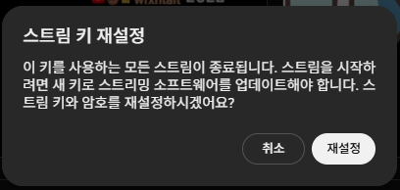
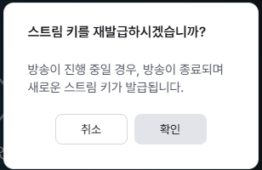
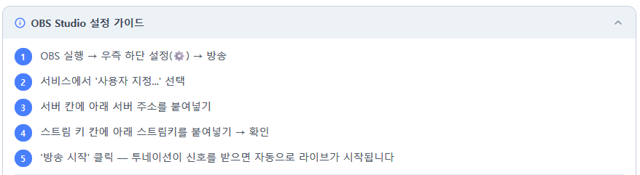
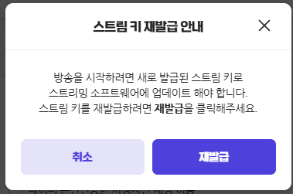
크리에이터 스튜디오 > 라이브 방송 > 방송 설정
라이브 방송 > 방송 설정
1 | 서버 주소 - RTMP URL 고정값 - [복사] → 토스트 "복사되었습니다"
2 | 스트림키 - [복사] → 토스트 "복사되었습니다"
3 | 재발급 - 버튼 클릭 시 팝업 노출 - 완료 토스트 "재발급되었습니다. 송출 프로그램에 새 스트림키를 입력해 주세요“ ※ 정책 정의 필요 - 방송 중에도 스트림키 재발급이 가능한지? - 스트림키 재발급 시 방송이 종료될지? 방송은 계속 진행되고, 다음 회차부터 재발급된 스트림키로 방송할 수 있는지?
4 | OBS 설정가이드 노출
방송 설정
라이브 방송
방송 관리
방송 설정
방송 분석
스트림 설정
1
서버 주소
rtmp://xxxxx.toon.at/xxxxxxx
복사
스트림키
클릭하여 스트림키 확인
복사
재발급
2
●●●●●●●●●●●●●●●●●●●●●●●●●●
좌측 상단 메뉴 ‘파일’ → 설정 → 방송

Slide 9


크리에이터 스튜디오 > 라이브 방송 > 방송 분석
라이브 방송 > 방송 분석
1 | 조회 기간 설정 - 최근 몇 개월까지 조회 가능한지 개발팀 확인 필요
2 | 종합 지표 - 조회된 방송 합계 데이터
3 | 일자별 방송 데이터 - 클릭하면 다음 페이지 이동 (일자별 상세 데이터 및 그래프 노출)
방송 분석
라이브 방송
방송 관리
방송 설정
방송 분석
1
7일
30일
60일
조회
최근 0개월까지 조회 가능합니다.
2
진행한 방송 12 | 최고 동시 시청자 1,502 | 평균 동시 시청자 612 | 누적 시청자 9,840
총 방송 시간 38:12:05 | 채팅 참여자 9,840 | 방송 중 후원 횟수 9,840 | 방송 중 후원액 9,840 캐시
?
?
?
?
항목 | 툴팁
진행한 방송 | 기간 내 종료된 회차 수
최고 동시 시청자 | 기간 내 회차 방송 시간의 합계
평균 동시 시청자 | 시간 가중 평균
누적 시청자 | 기간 내 중복을 제거한 시청자 수
총 방송 시간 | 기간 내 회차 방송 시간의 합계
채팅 참여자 | 회차 동안 중복을 제거한 채팅 이용자 수
방송 중 후원 횟수 | 회차 동안 누적 후원 횟수 합계
방송 중 후원액 | 회차 동안 누적 후원 액수 합계
?
?
?
?
3
방송 일시 | 제목 | 방송 시간 | 최고 동시 시청자 | 평균 동시 시청자 | 누적 시청자 | 채팅 참여자 | 후원 수 | 후원 액
0000-00-00 | 방송 제목 제목 제목… | 00:00:00 | 000 | 000 | 000 | 000 | 000 | 000
0000-00-00 | 방송 제목 제목 제목… | 00:00:00 | 000 | 000 | 000 | 000 | 000 | 000
0000-00-00 | 방송 제목 제목 제목… | 00:00:00 | 000 | 000 | 000 | 000 | 000 | 000
0000-00-00 | 방송 제목 제목 제목… | 00:00:00 | 000 | 000 | 000 | 000 | 000 | 000
…
데이터가 없어요.
1 2 3 4 5

Slide 10
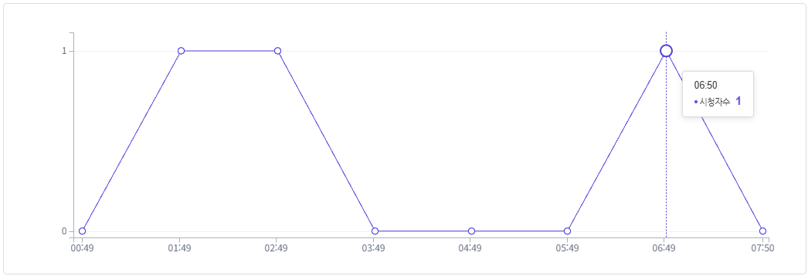
크리에이터 스튜디오 > 라이브 방송 > 방송 분석 > 일별 분석
라이브 방송 > 방송 분석 > 일별 분석
1 | 각 회차 방송의 데이터 및 그래프
2
3
4
5
방송 분석
라이브 방송
방송 관리
방송 설정
방송 분석
조회
1
오늘도 즐거운 겜방… | 총 방송 시간 38:12:05 (2026-09-23 17:38:11 ~ 2026-09-24 17:46:30)
최고 동시 시청자 1,502 | 평균 동시 시청자 612 | 누적 시청자 9,840
채팅 참여자 9,840 | 방송 중 후원 횟수 9,840 | 방송 중 후원액 9,840 캐시
최고 동시 시청자 ▼

